Slide 1
实验三 七段数码管动态显示电路设计

Slide 2
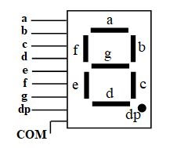
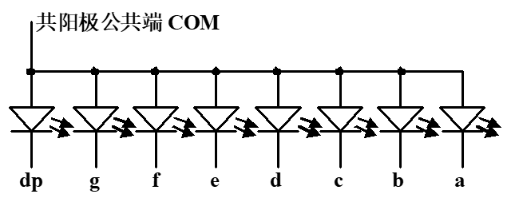
共阳极七段数码管工作原理
每个灯管亮的条件:
(1)共阳极端接高电平
(2)阴极端接低电平

Slide 3
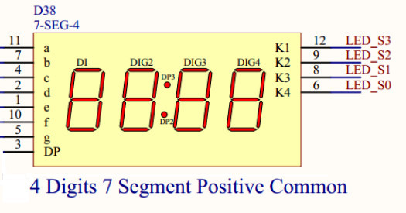

Slide 4

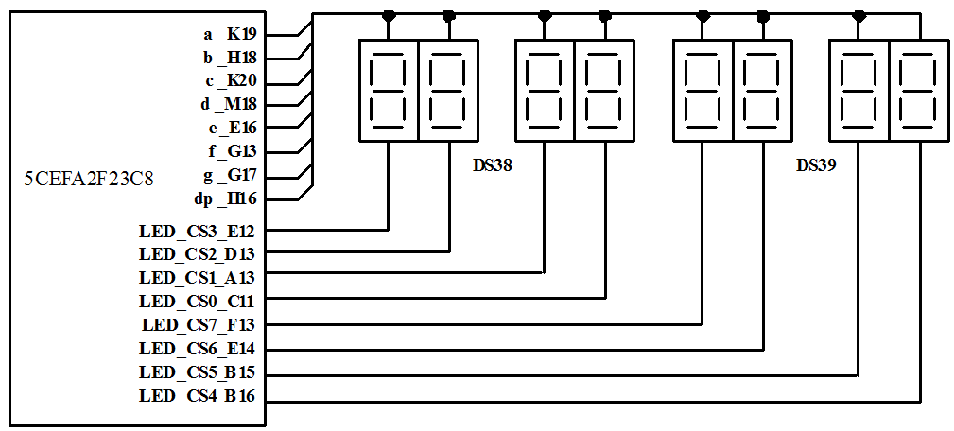

Slide 5
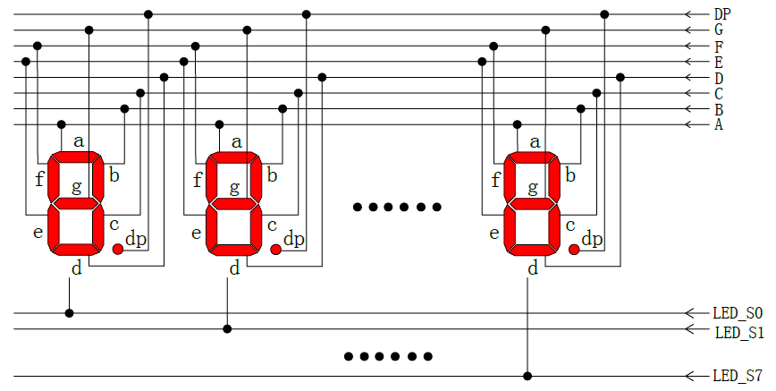

Slide 6
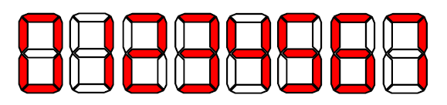
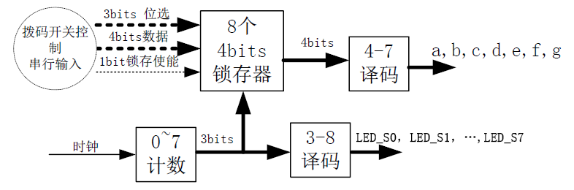

Slide 7
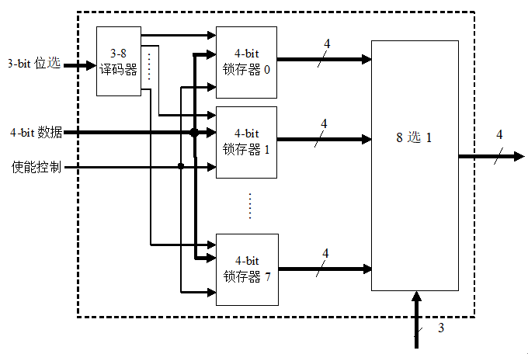

Slide 8
D38 D39
E12 D13 A13 C11 F13 E14 B15 B16

